Slide 1
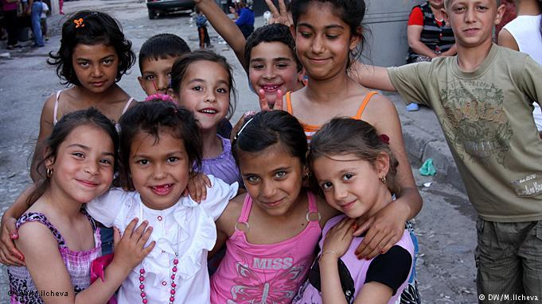
Migracije Roma

Slide 2
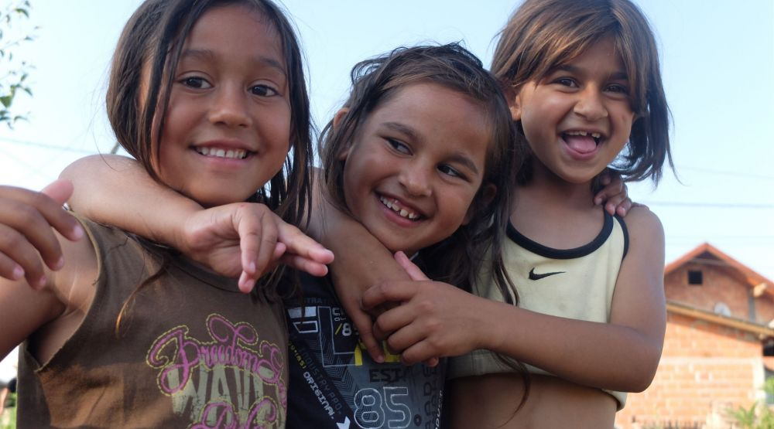
Romi su etnička skupina koja živi uglavnom u Europi i Americi čije je podrijetlo s Indijskog poluotoka

Slide 3
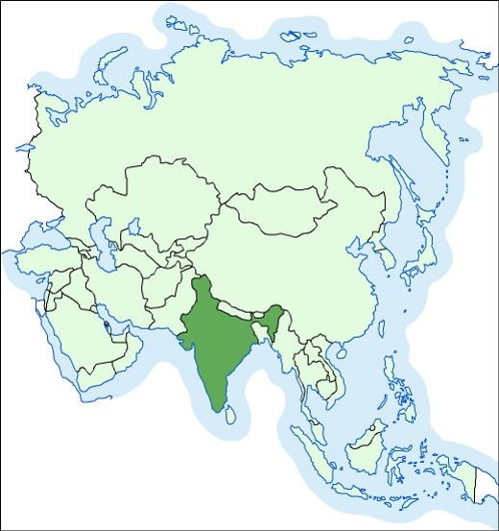
DNK istraživanja su pokazala da Romi potječu s područja moderne Indije te Pakistana iz kaste Dalit tj. nedodirljivih

Slide 4
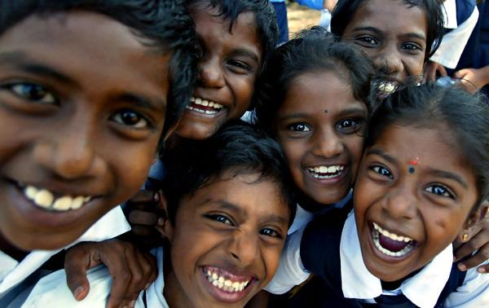
Lingvistički dokazi isto tako potvrđuju indijsko podrijetlo
Djeca u Indiji

Slide 5
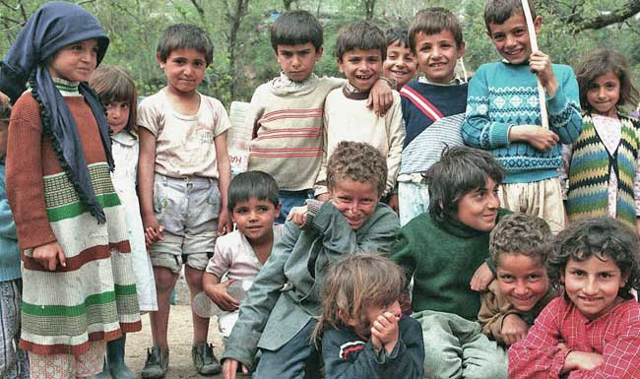
Ukupna populacija Roma se procjenjuje na od 2 do 20 milijuna

Slide 6
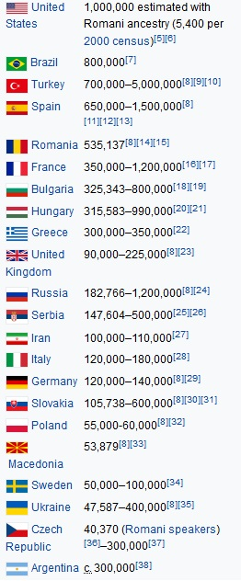
Croatia 16,975–40,000

Slide 7
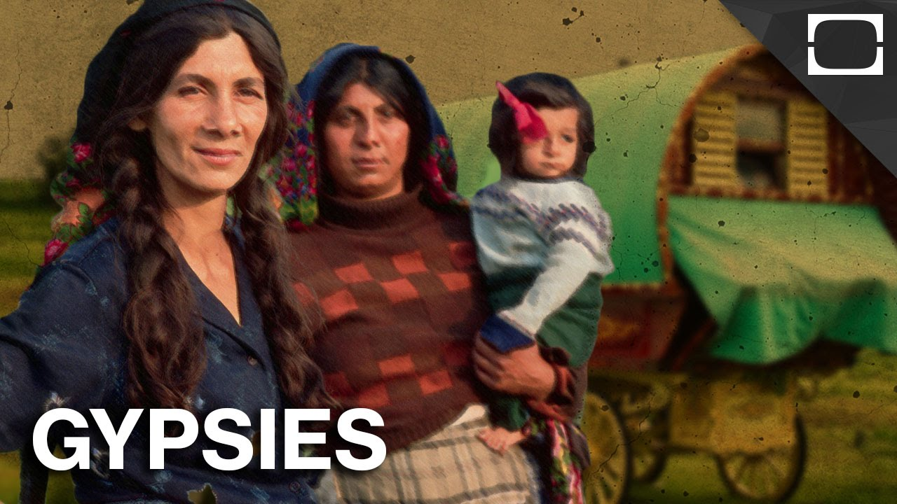
Romi su još poznati pod nekoliko imena kao Cigani, Gypsy (eng.), Gitan, Gitano te Sinti
Riječ Rom znači čovjek

Slide 8
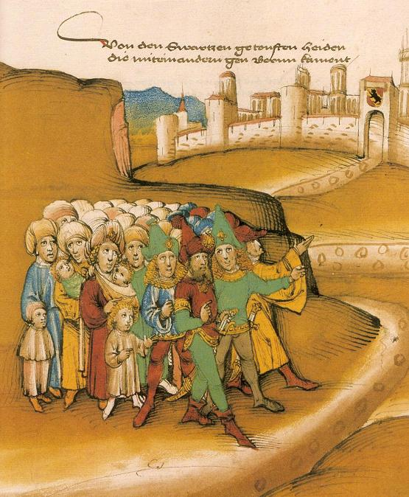
Ostala imena se izvode iz riječi tj. zemljama i pojmovima s kojima su ih ljudi u srednjevjekovnoj Europi povezivali.
Romi pokraj Berna
u 15.st

Slide 9
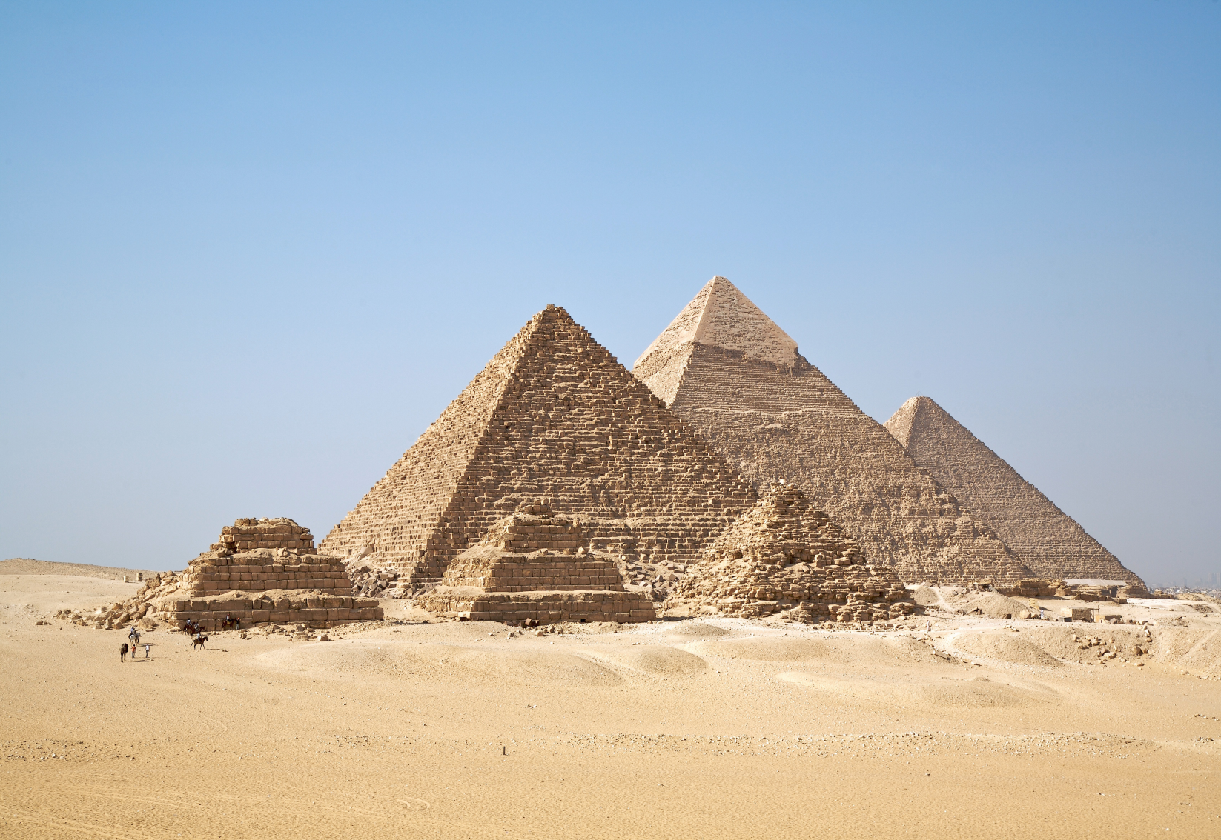
Naziv Gypsy dolazi od Egipcien što znači Egipćanin.
U Egiptu su Romi bili jedan dio robova

Slide 10
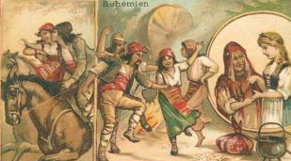
Naziv Cigan dolazi od srednjovjekovne kršćanske sekte Athinganoi (Grčka) s kojom povezuju Rome u srednjem vijeku

Slide 11
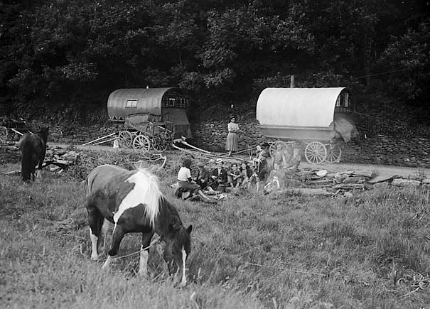
Pošto Romi nisu bilježili svoju povijest putovi njihovih seoba još nisu potpuno jasni

Slide 12
Vjerovatno su izašli iz Indije u 3.st

Slide 13
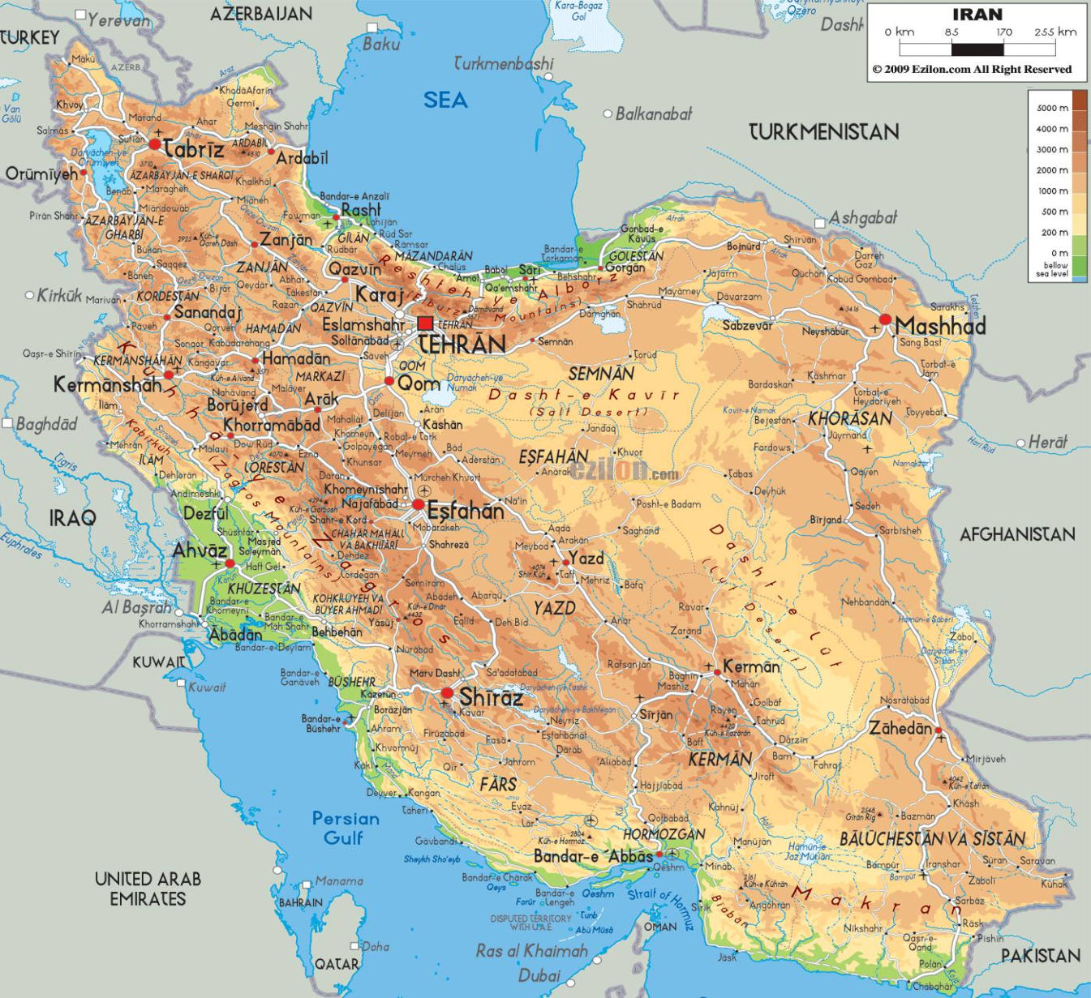
U Perziji su zabilježeni u 6.stoljeću (spominju ih pjesme)

Slide 14
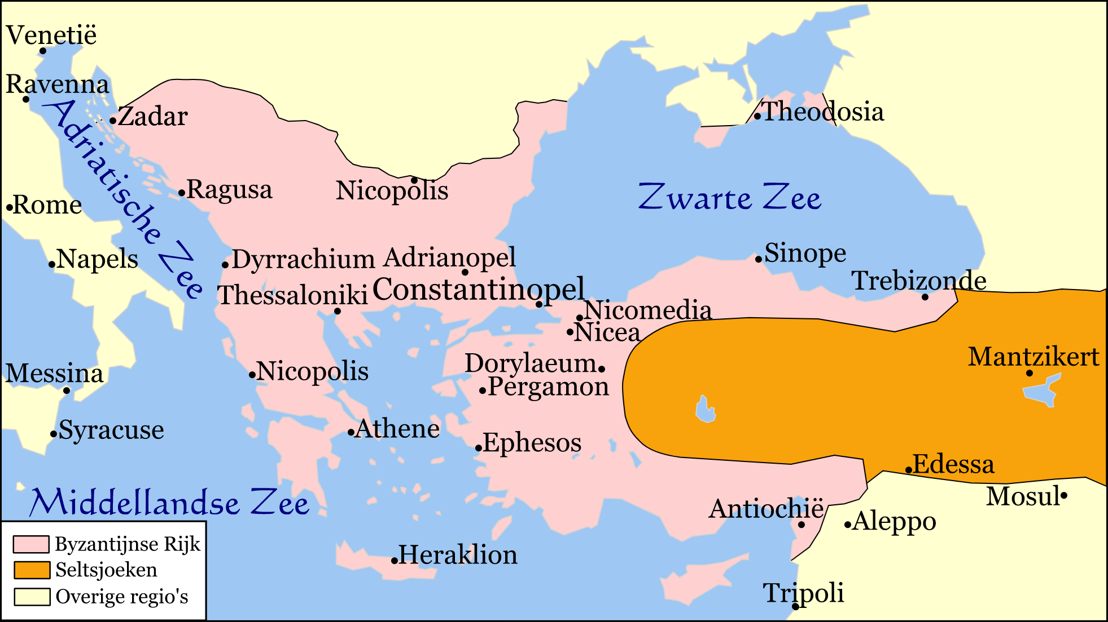
Do Balkana su najvjerovanije stigli u 12. St.

Slide 15
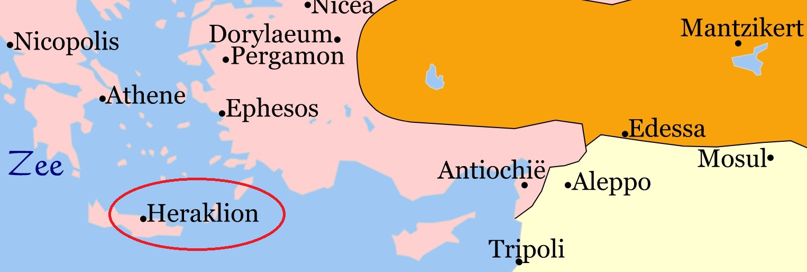
Prvi spomen Roma u Europi je iz 1322. Kad ih u povijesnom izvoru spominje irski franjevac Simon Semenosis na Kreti u mjestu Heraklion kojom je tada putovao

Slide 16
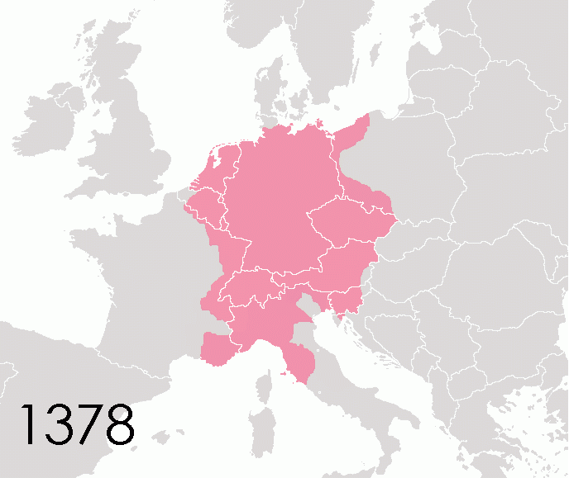
Već 1440. su zabilježeni u Njemačkoj, a u 16.st javljaju se Škotskoj i Švedskoj

Slide 17
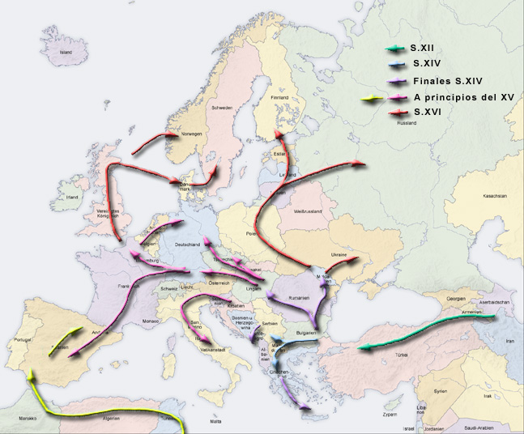
Jedan dio Roma je iz Perzije migrirao sjevernom Afrikom te je u 15. st stigao do Španjolske

Slide 18
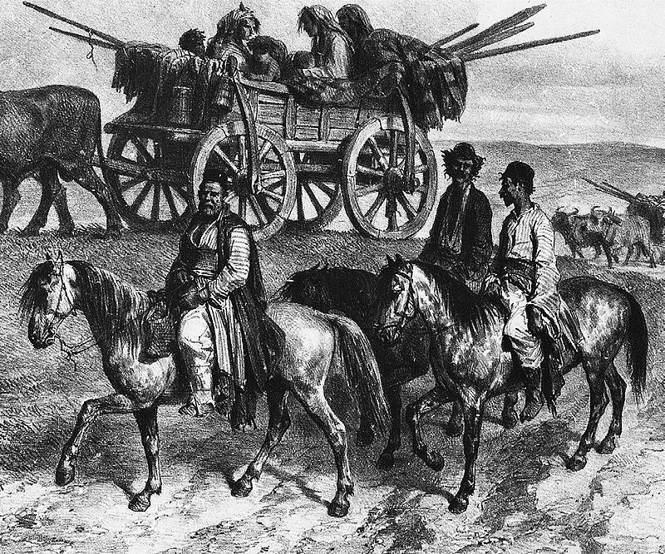
Već 1385.g. su zabilježeni Romi robovi u Vlaškoj (današnja Rumunjska)

Slide 19
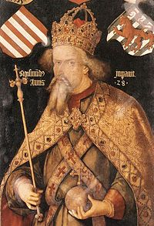
Iako je car Svetog Rimskog Carstva Žigmund Luksemburški tražio primjeren odnos prema Romima mnogi Njemački i Švicarski gradovi su ih u 15.st protjerali

Slide 20
Romi su se na području Rumunjske držali za robove sve do 1856.g.

Slide 21
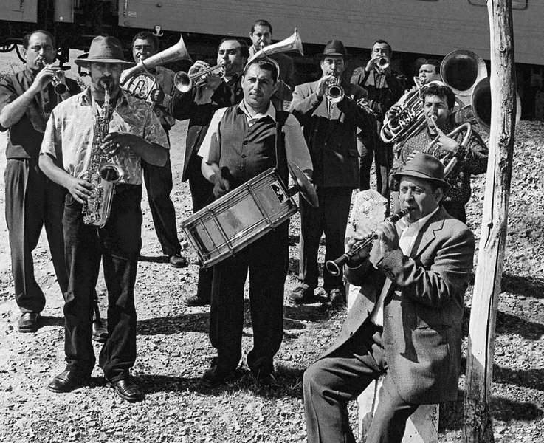
Bajaški jezik Roma u Hrvatskoj je u biti rumunjski jezik koji su usvojili Romi u Rumunjskoj tijekom stoljeća života na tom području (u ropstvu)

Slide 22
Sredinom 19.st Romi iz Velike Britanije počinju emigrirati u SAD.

Slide 23
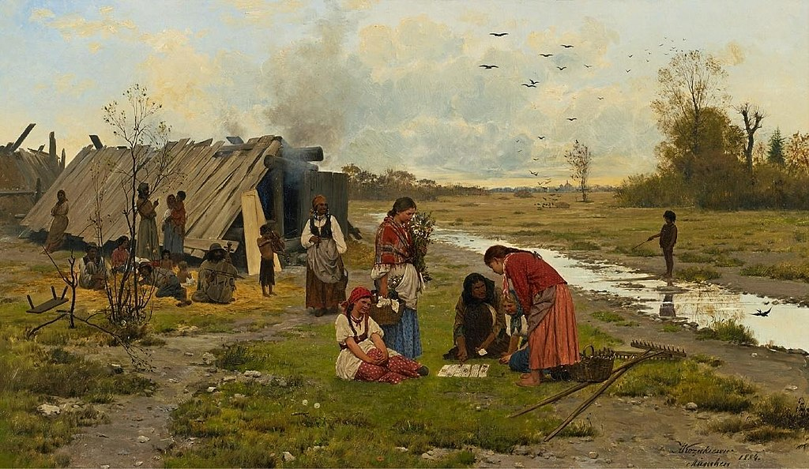
HVALA NA PAŽNJI

